Slide 1
Children Development Indicators (Southeast Asia)

Slide 2
About Our Project
Data Set:
World Development Indicators – WordBank
Mục tiêu:
Giúp chính phủ cũng như các tổ chức có cái nhìn tổng quan về các nhân tố ảnh hưởng đến sự phát triển ở trẻ em ở khu vực Đông Nam Á. Từ đó có thể đưa ra các chính sách hay các chương trình để hỗ trợ sự phát triển của trẻ em.

Slide 3
Table of Contents
01
03
02
Education
Gender Equality
Health

Slide 4
01
Education
Chi tiêu vào giáo dục (Education expenditure)
Tỉ lệ nhập học các cấp (School Enrollment)

Slide 5
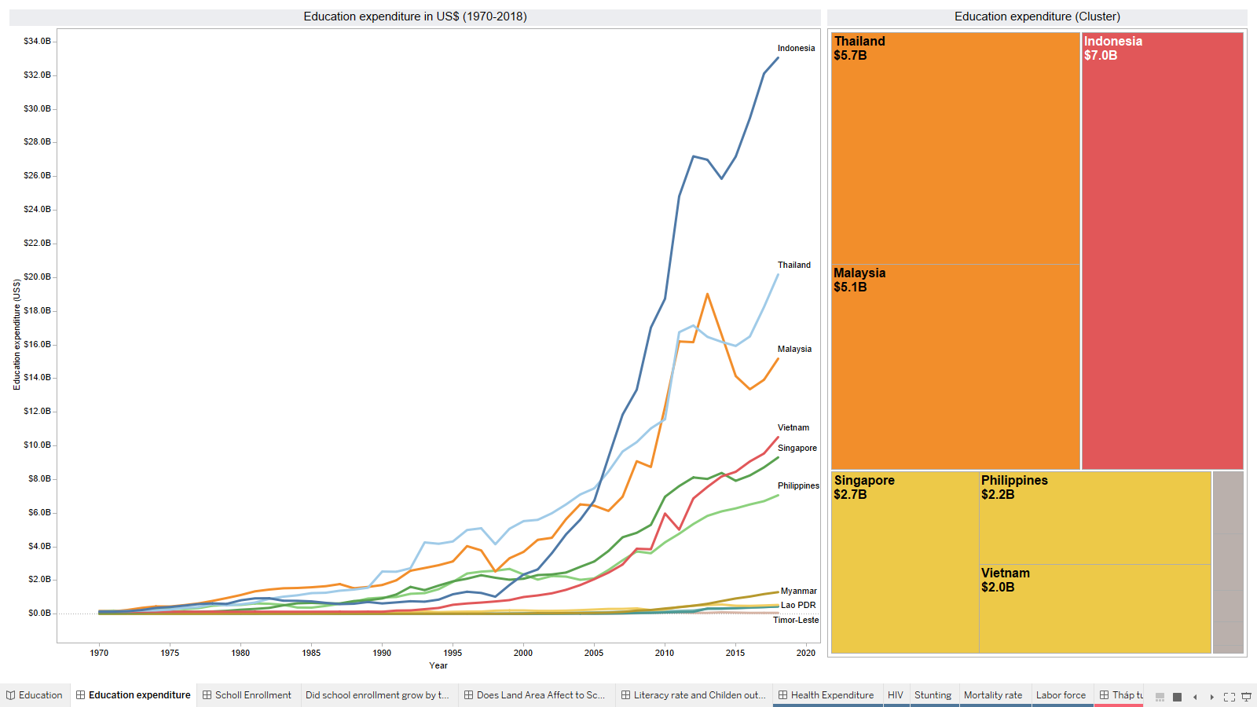
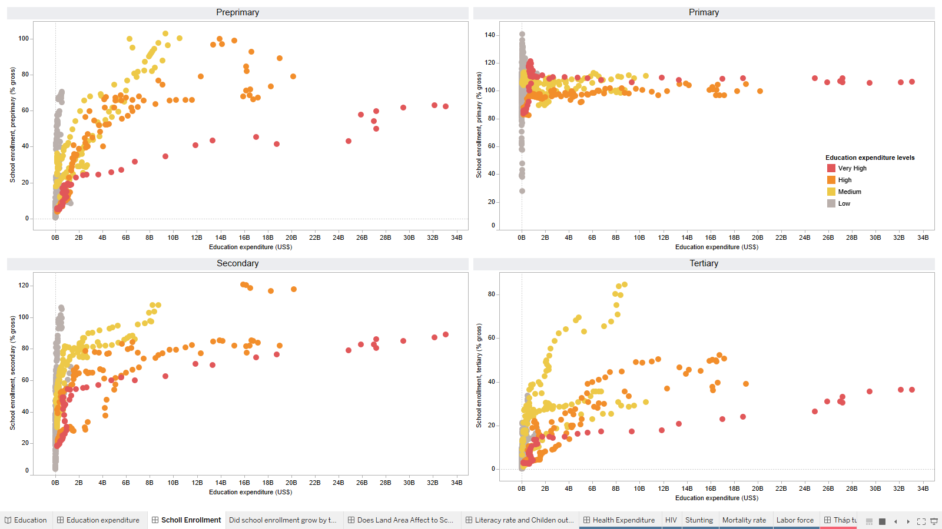

Slide 6
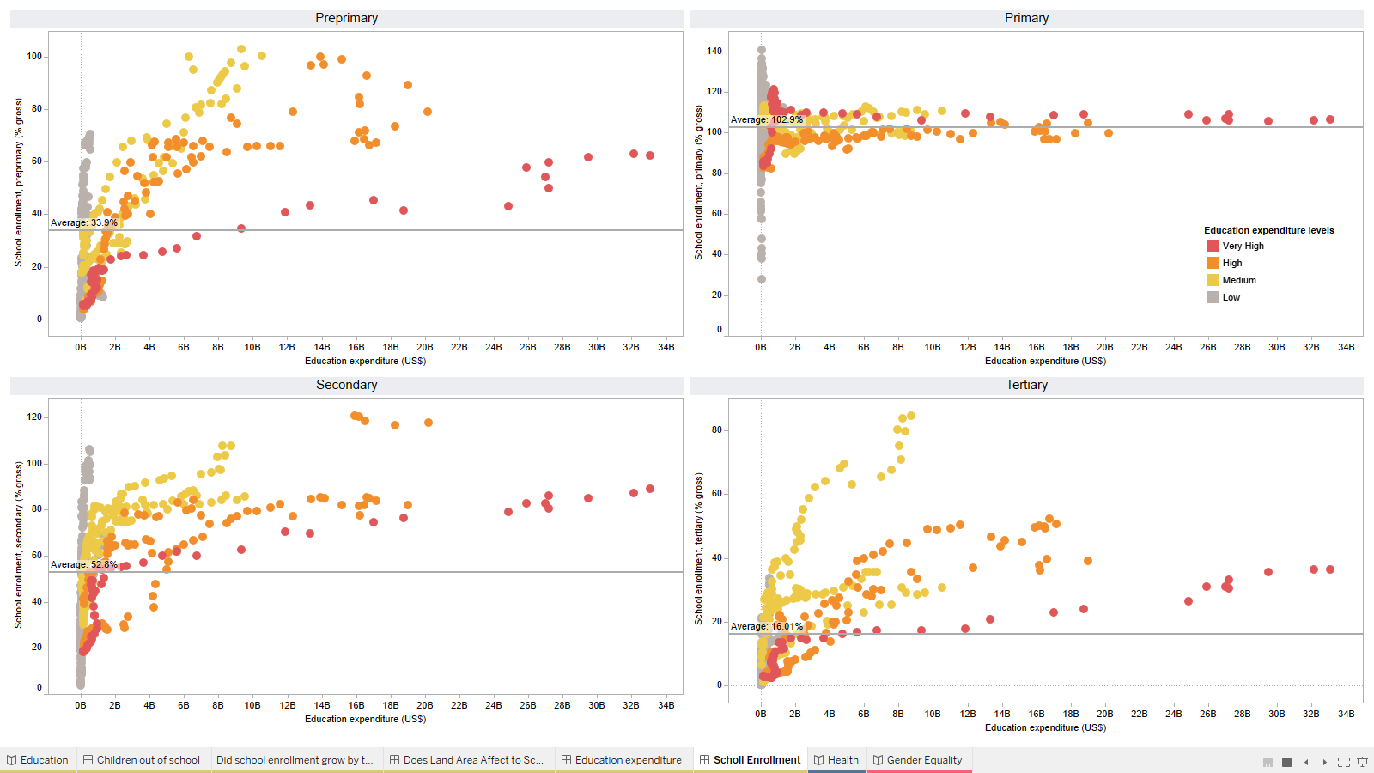
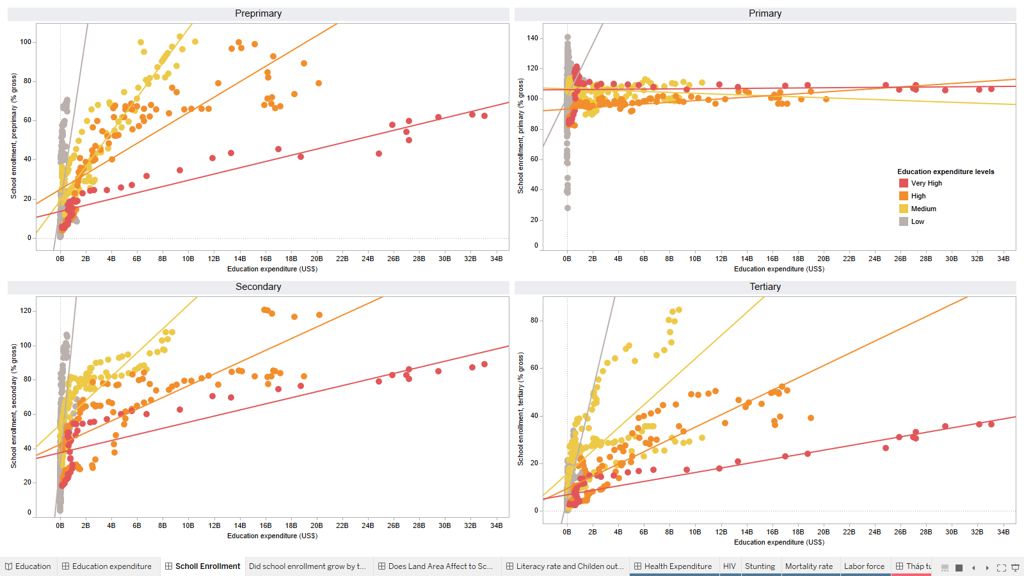

Slide 7
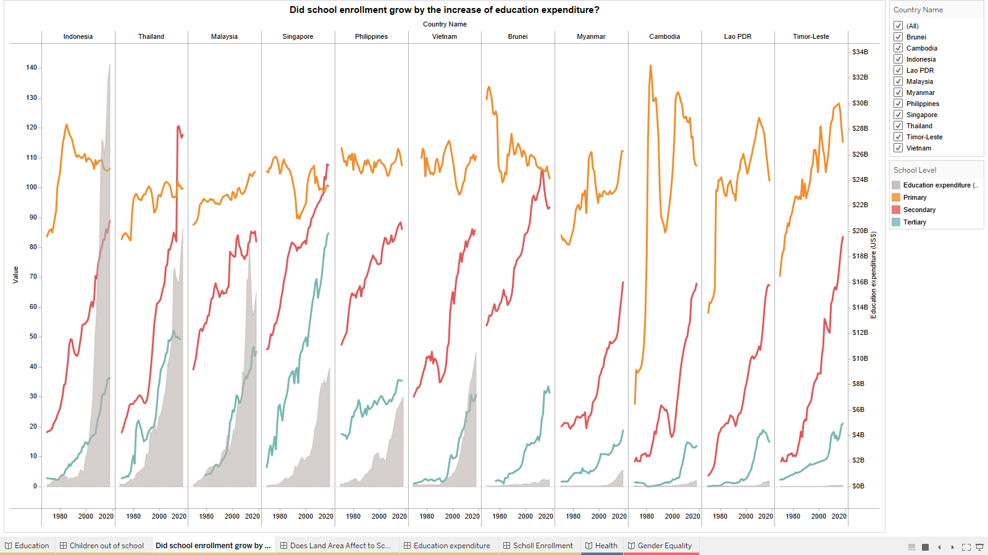

Slide 8
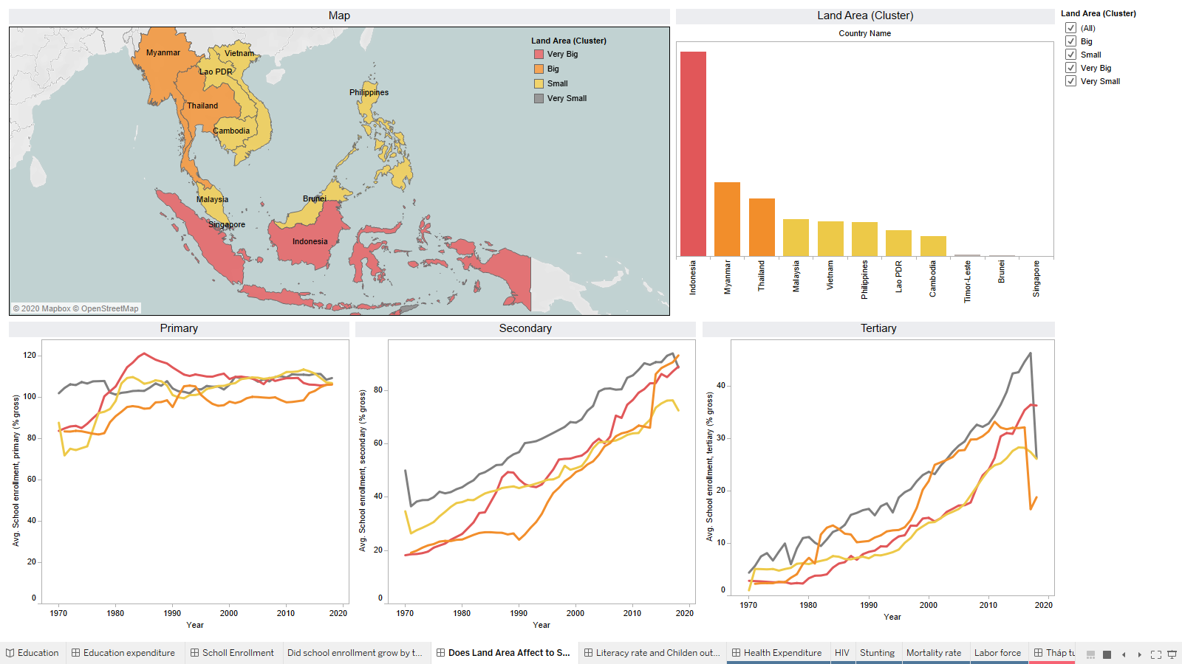

Slide 9
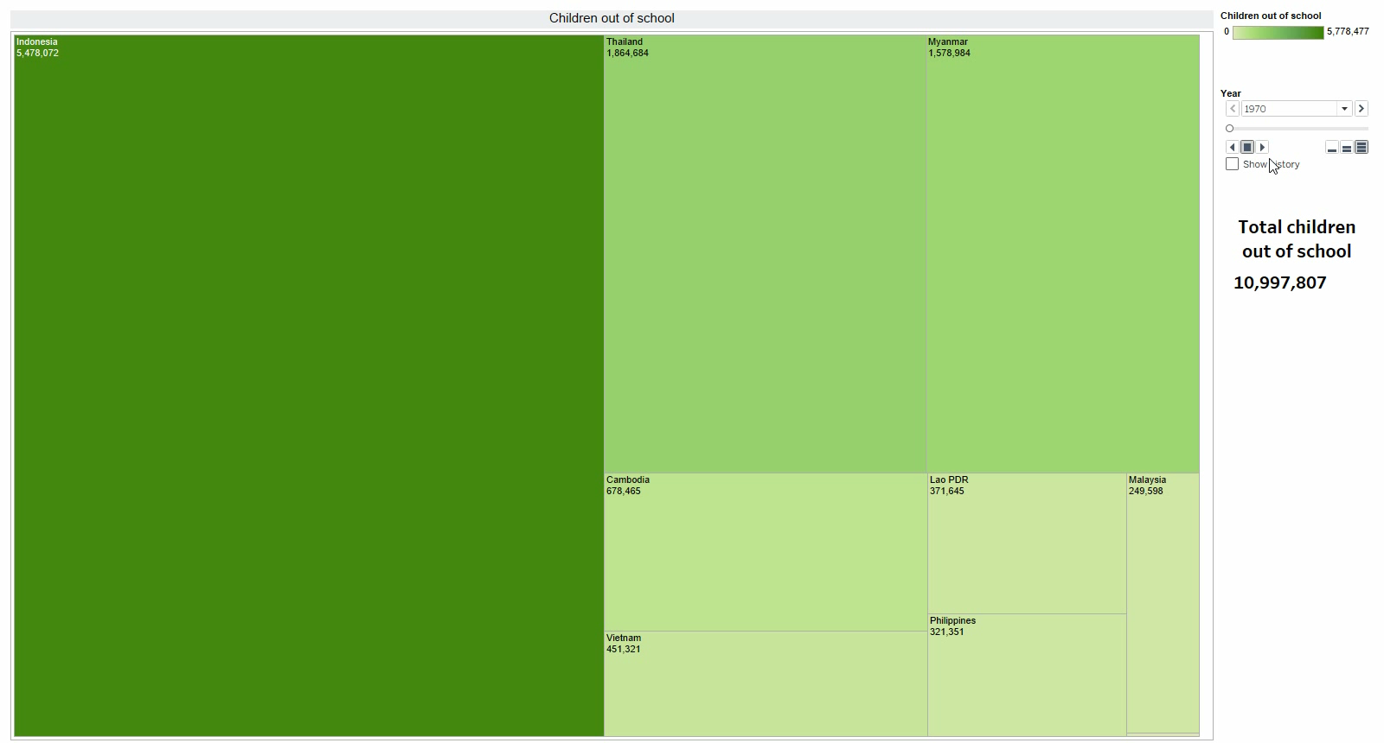

Slide 10
02
Health
Chi tiêu vào sức khỏe
Cơ sở hạ tầng & nguồn lực
Bệnh tật ở trẻ nhỏ
Cung cấp nhu cầu y tế cơ bản

Slide 11
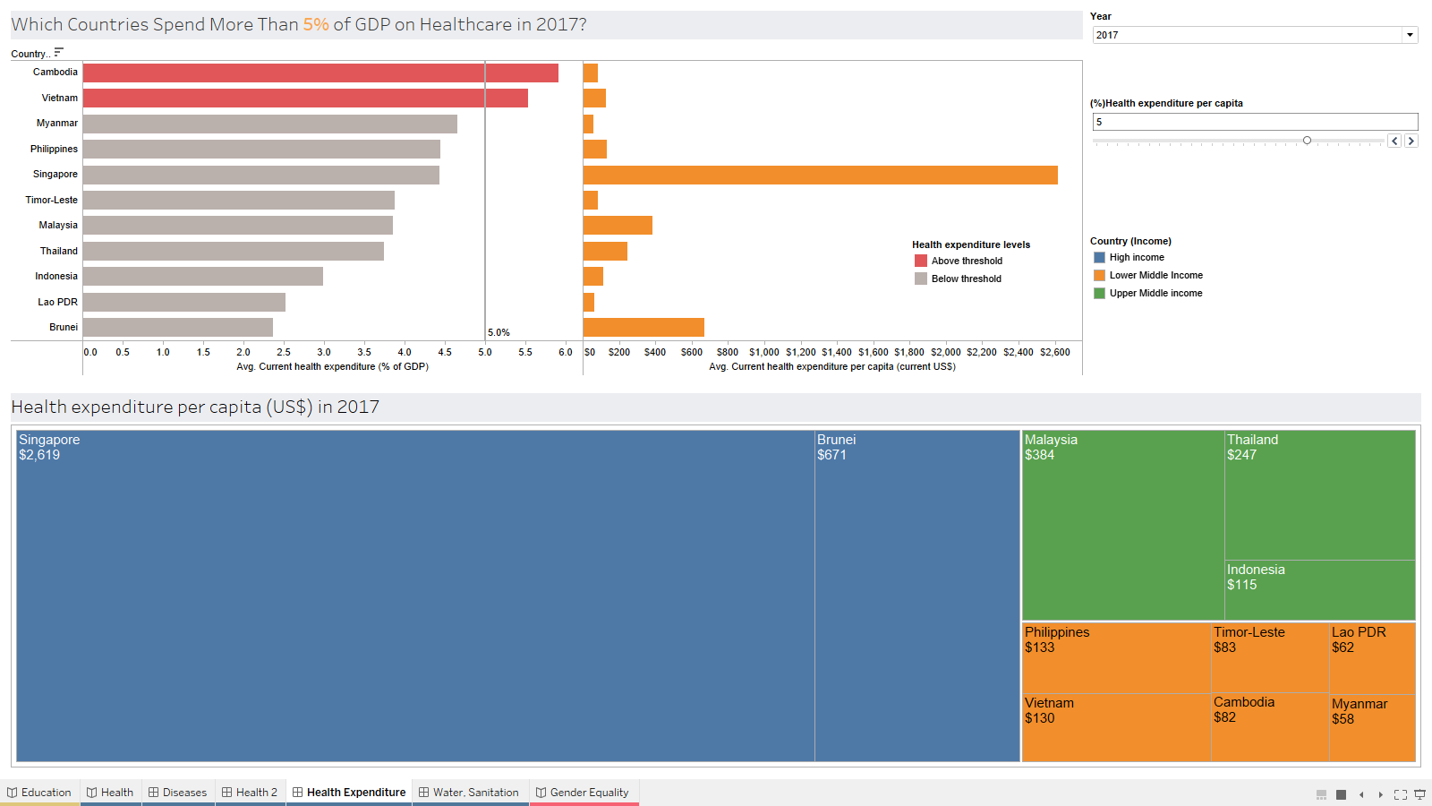

Slide 12
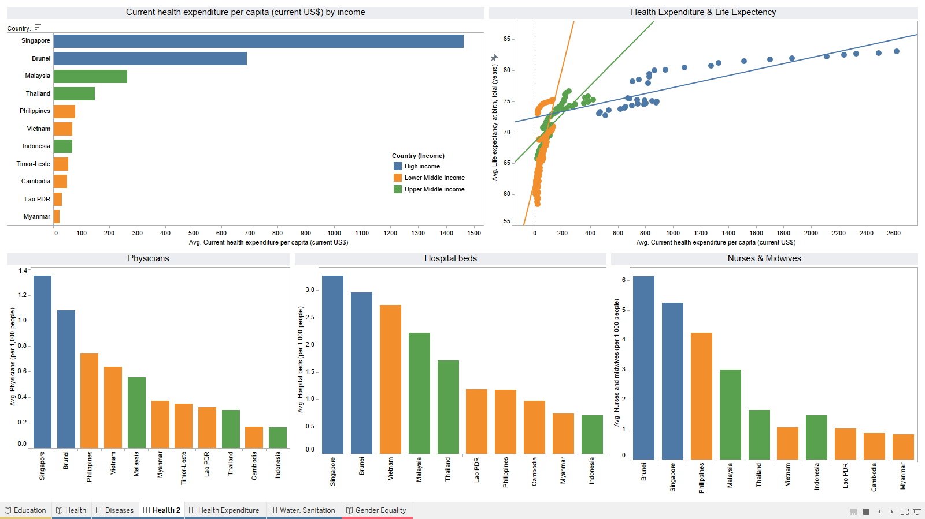
r = 0.68
r = 0.82
r = 0.85

Slide 13
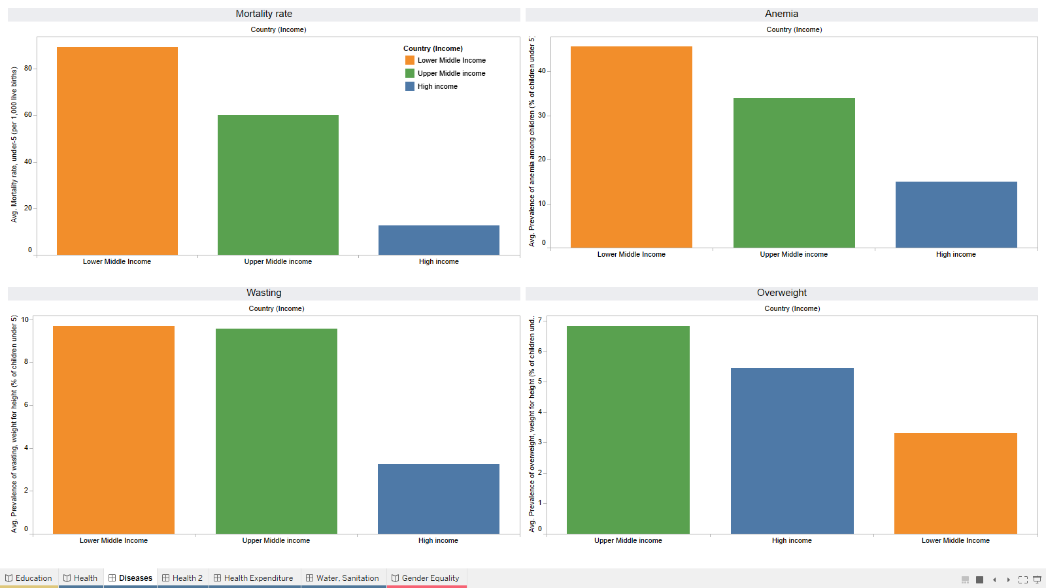

Slide 14
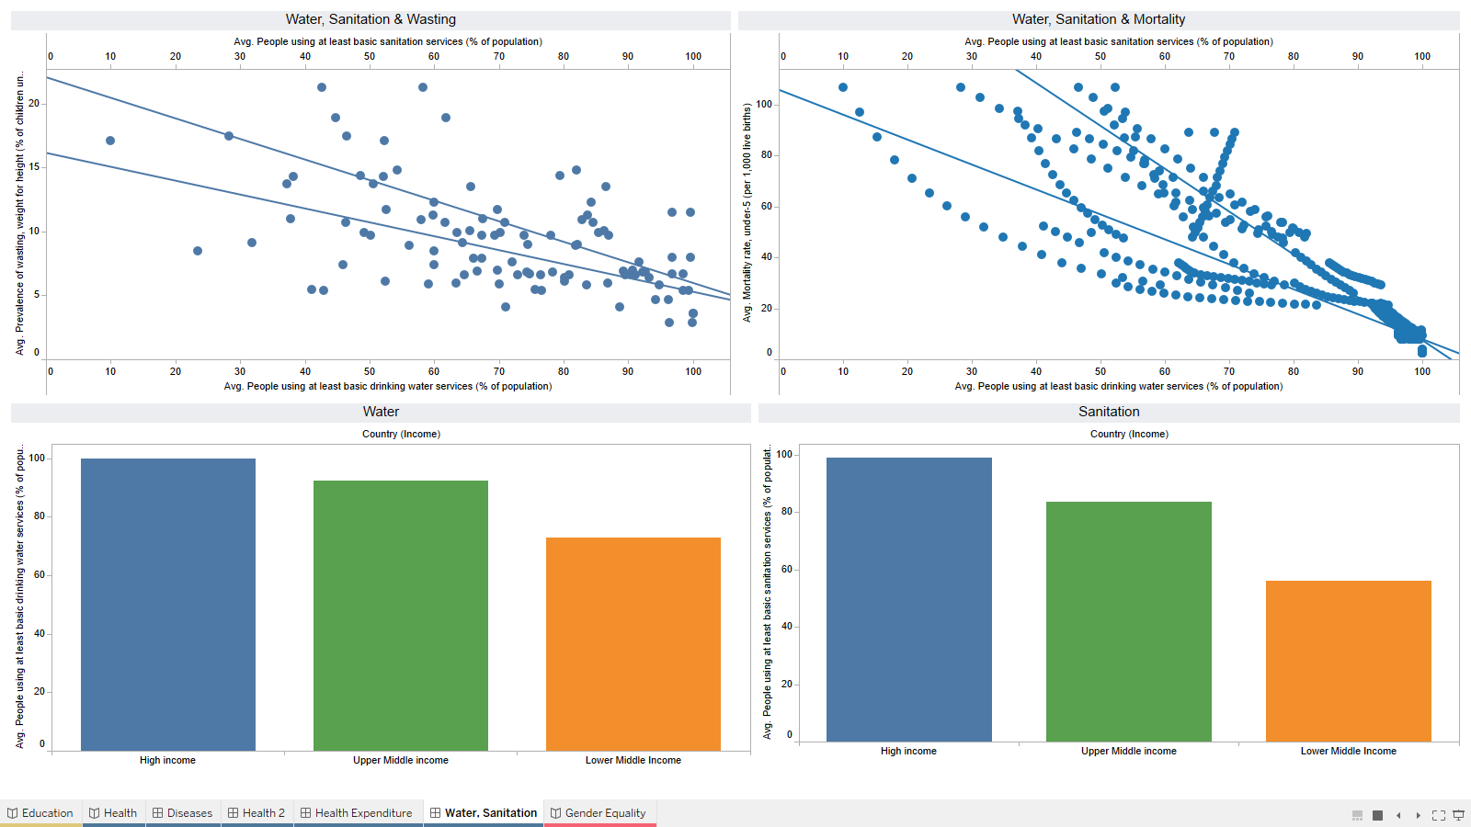

Slide 15
03
Gender Equality
Chênh lệch giới tính khi sinh
Thị trường lao động

Slide 16
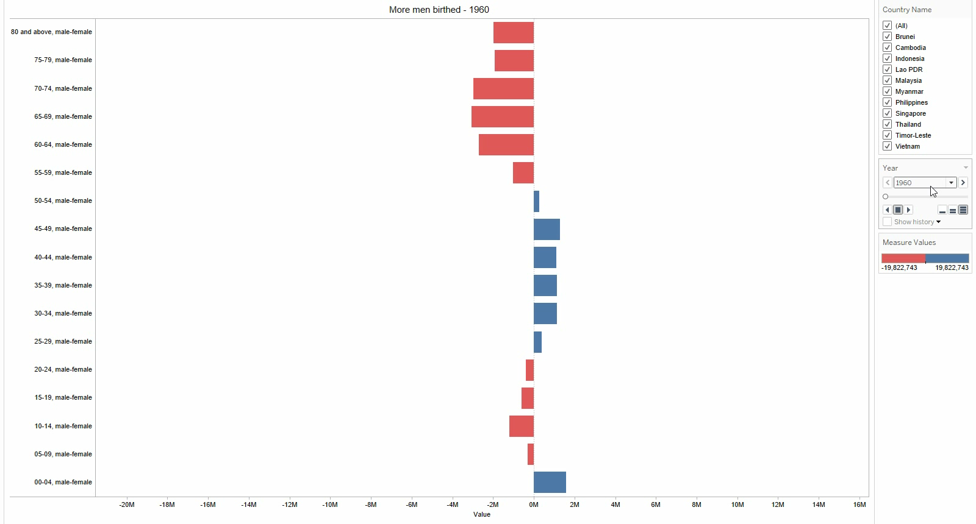

Slide 17
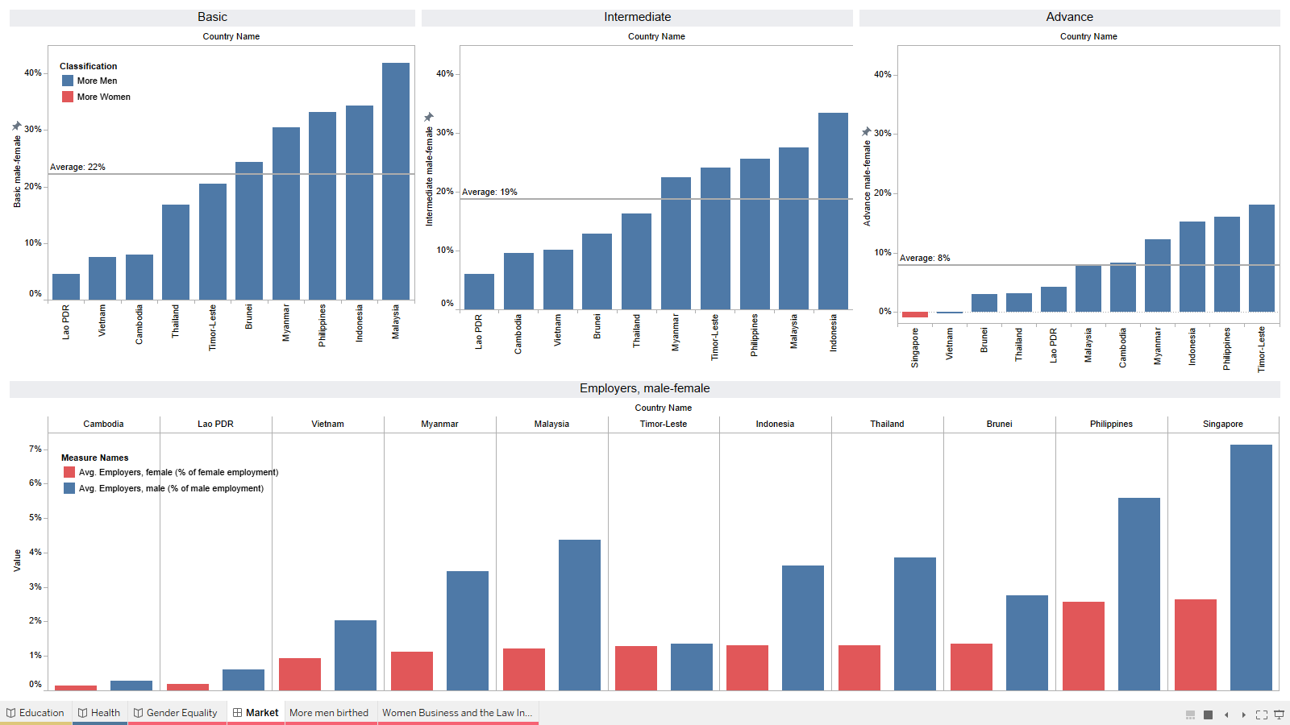

Slide 18
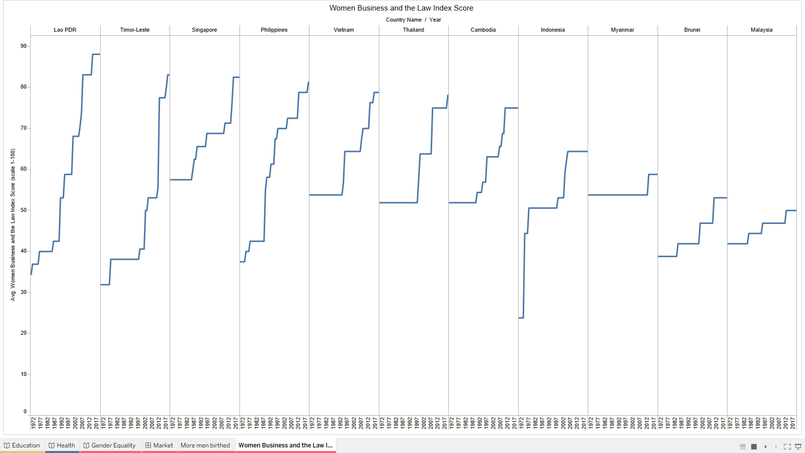

Slide 19
THANK YOU!

